Slide 1
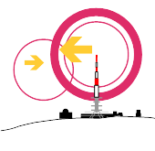
Freies WLAN im Harz
Der Freifunk Harz e.V. stellt sich vor

Slide 2
1. Vereinsgeschichte
2. Partner
3. Technik
4. Freifunk in Deutschland
5. Projekte (Beispiele)
6. Freifunk im Vergleich
7. Rechtliches
8. Perspektiven
9. Mitgliederwerbung

Slide 3
1. Vereinsgeschichte (2015)
Januar 15 Idee der Vereinsgründung und Ausarbeitung
der Satzung
Februar 15 Vorbereitung der Aufstellungsversammlung
März 15 Aufstellungsversammlung
April 15 Bestätigung der Gemeinnützigkeit durch das Finanzamt
Juni 15 Fertigstellung der Community-Firmware
Fertigstellung des ersten Gateways ins Internet
Vorbereitungen für das Projekt Ballenstedt
August 15 ersten 100 Knoten online
November 15 Stadt Ballenstedt wird Fördermitglied
Januar 16 400. Knoten

Slide 4


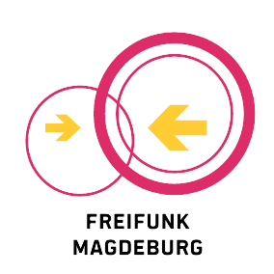



2. Partner
tux-mania
Lebenshilfe Harz-Quedlinburg gGmbH
Freifunk Magdeburg / Netz 39 e.V.
Stadt Ballenstedt
Stadtwerke Quedlinburg

Slide 5



3. Technik, aktive Komponenten
Handelsübliche WLAN-Router und Richtfunkantennen,
mit installierter Community-Firmware
diverse TP-LINK Router
diverse Ubiquiti Access Points

Slide 6
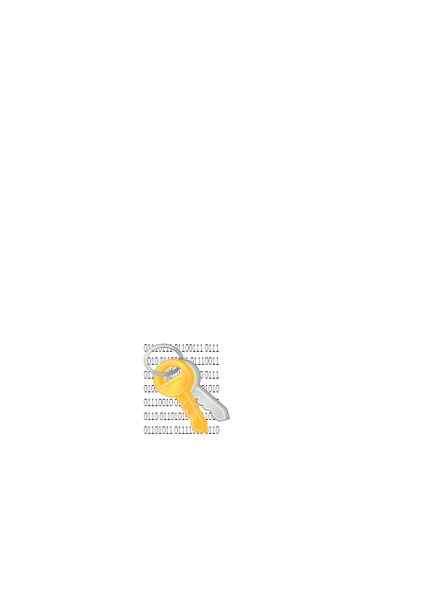


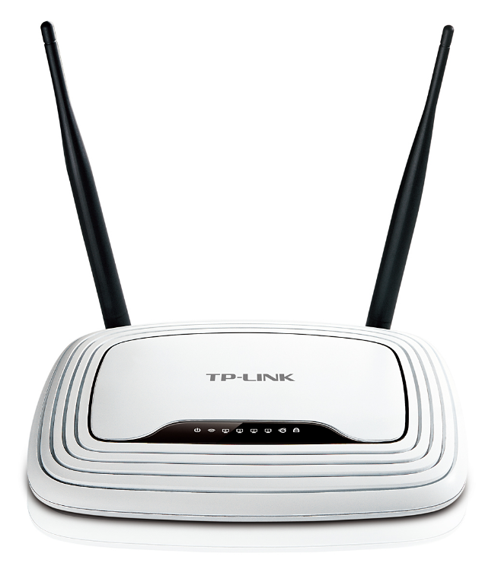
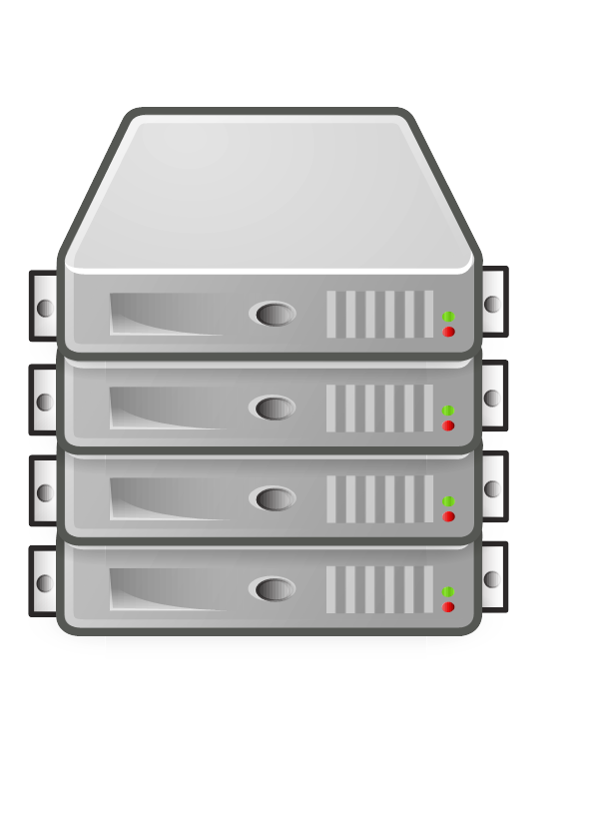

3. Technik - Zusammenspiel
Meshnetzwerke:
- Freifunk-Router bildet einen Knoten in unserem Netzwerk
- diese Knoten (Nodes) agieren als Verteiler (Repeater)
- Daten werden von einem Knoten zum nächsten Knoten weitergeleitet
kommerzielles Internet
Knotenpunkt
Verschlüsselte Verbindung
Server in Schweden
Knotenpunkt mit Internetanschluss

Slide 7
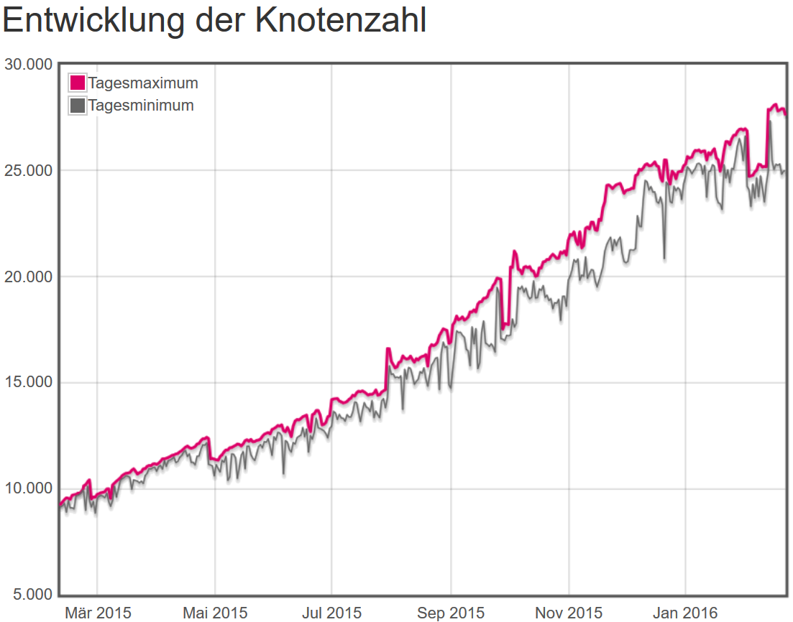
4. Freifunk in Deutschland Februar 2016
Deutschlandweit über. 28.000 Knoten
Stand: 02.2016

Slide 8
4. Freifunk in Deutschland
Berlin:
Förderung durch mabb (Medienanstalt Berlin-Brandenburg)
    30.000 Euro in 2013
    40.000 Euro in 2014
Flensburg, Kiel und Lübeck (Schleswig-Holstein)
Zugang zu öffentlichen Dächern und Gebäuden für Freifunk Knoten
Beschluss im Landtag einstimmig
Moers (Nordrhein-Westfalen)
Stadt investiert 5.000 Euro in Knoten
Ballenstedt (Sachsen-Anhalt)
Investition der Stadt ca. 4.400 Euro in Technik

Slide 9
4. Freifunk in Sachsen-Anhalt
Ballenstedt:
    Kooperation mit der Stadt zum Aufbau von WLAN an touristisch interessanten Punkten
Quedlinburg:
    explosionsartiges Wachstum auf über 200 Knoten in
    in einem Jahr
Salzwedel:
    Unterstützung durch die Verwaltung und den Stadtrat
    Beschluss einstimmig
Sangerhausen:
    Freifunk als favorisierte Möglichkeit für WLAN in der Stadt (Tourismuskonzept)

Slide 10
4. Freifunk in Niedersachsen
Niedersachsen
Sankt Andreasberg
    quf Bürgerbetreiben - August bis November die ersten 26 Knoten an interessanten Punkten
Braunlage
    erste fünf Knoten wurden Anfang Dezember 2015 aufgestellt.
    Kontaktaufnahme mit Bürgermeister und BTG (Braunlage Tourismus-Gesellschaft) sowie dem Skicircus am Wurmberg

Slide 11
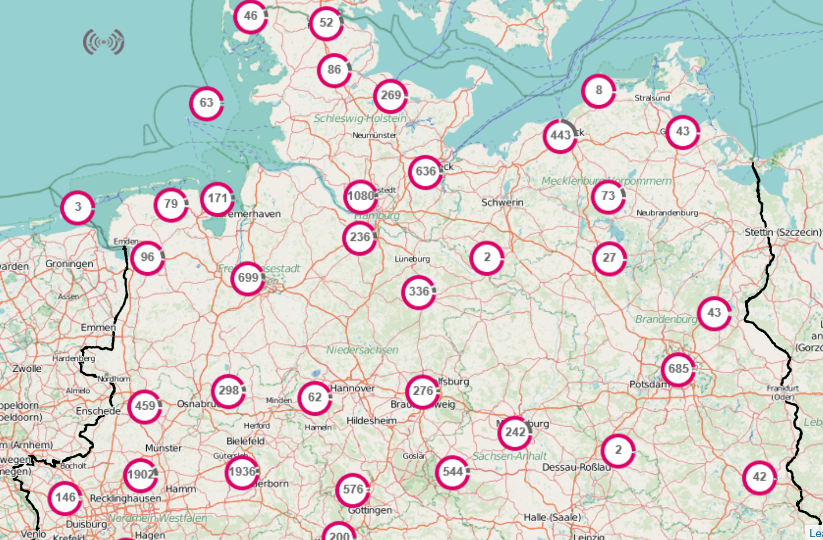
Übersicht über die Verteilung der Freifunk-Knoten in Norddeutschland
Stand Februar 2016
Quelle: http://www.freifunk-karte.de/

Slide 12
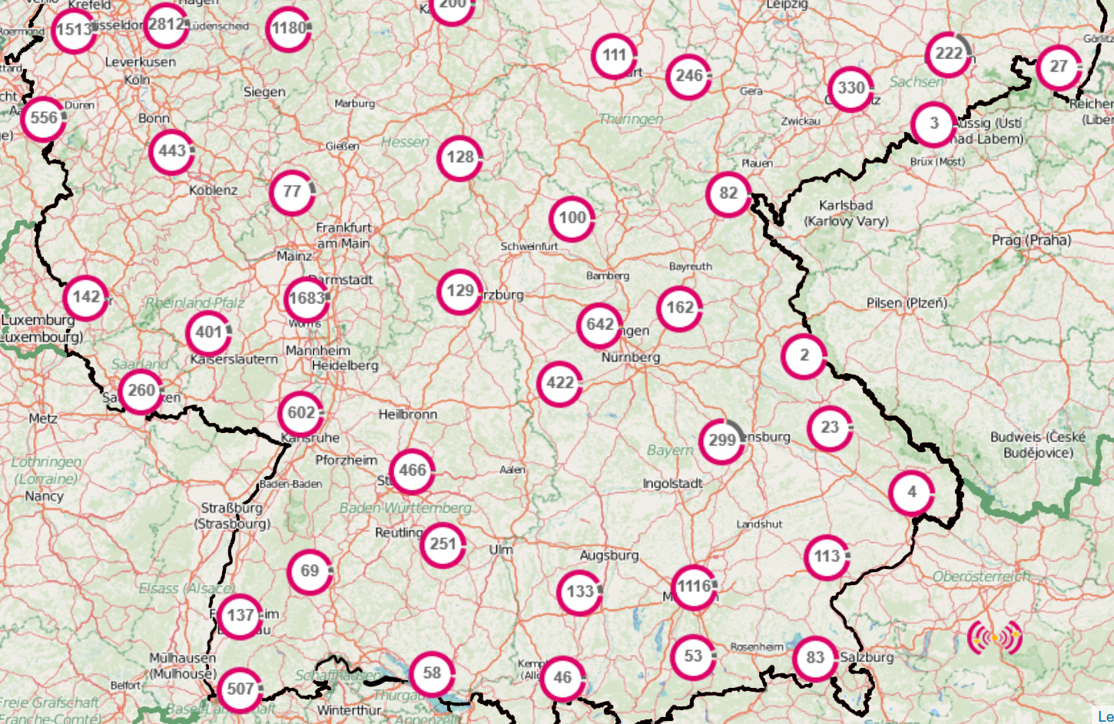
Übersicht über die Verteilung der Freifunk-Knoten in Süddeutschland
Stand Februar 2016
Quelle: http://www.freifunk-karte.de/

Slide 13
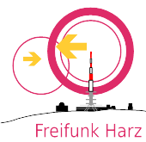
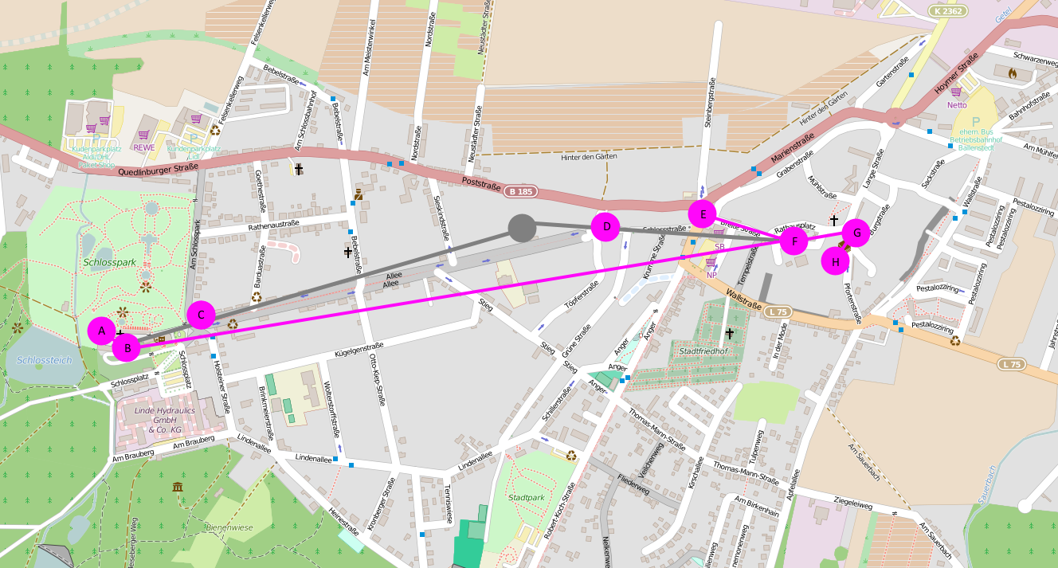
5. Projekt Ballenstedt - Startphase
Zusammen mit der Stadt Ballenstedt baut der Freifunk Harz e. V. ein WLAN-Bürgernetz auf, das die touristischen Sehenswürdigkeiten verbindet und dabei für viele Bürger den Zugang zum kommerziellen Internet verbessert.
Konzeptzeichnung Anfang 2015

Slide 14
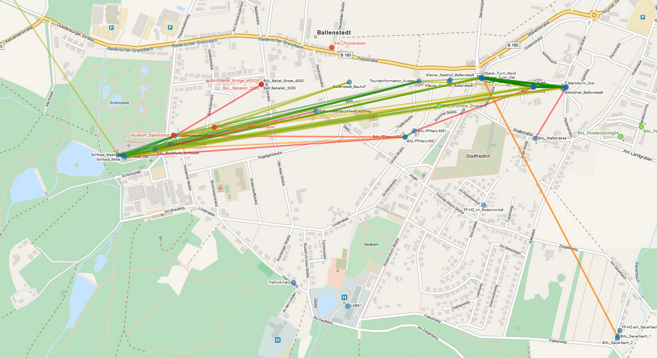
5. Projekt Ballenstedt – Februar 2016
Der Ausbau ist vorangeschritten. Nun erarbeiten wir zusammen mit der Stadt die Werbeunterlagen, um das Netz bei den Unternehmern, Bürgern und Touristen seiner Bestimmung zuzuführen.
Realzustand Februar 2016

Slide 15
5. Projekt Ballenstedt - Kosten
Bezahlt wird dies von der Stadt Ballenstedt.
Das Budget beträgt lediglich 4.400,-€, ein Bruchteil dessen
was ein kommerzieller Hotspot kostet.
Kosten:
Objekt |  | Summe gesamt
Knoten Hardware |  | 3.800,-€
Verbrauchsmaterial |  | 600,-€
Arbeitsleistung | 77,3h | 0€
Gesamt |  | 4.400,-€
... und keine laufenden Fremdkosten!
Arbeitsleistung durch Verein und Mitarbeiter der Stadt Ballenstedt

Slide 16
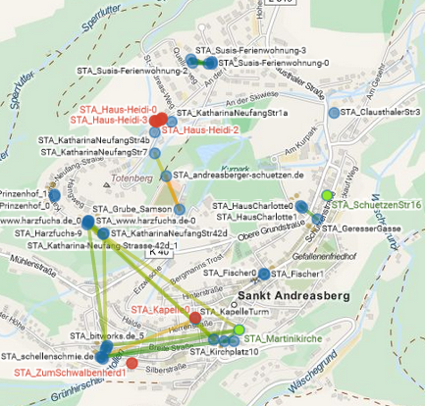
5. Bürger-Projekt Sankt Andreasberg
- seit Mitte August 2015 Ausbau durch Bürger

Slide 17
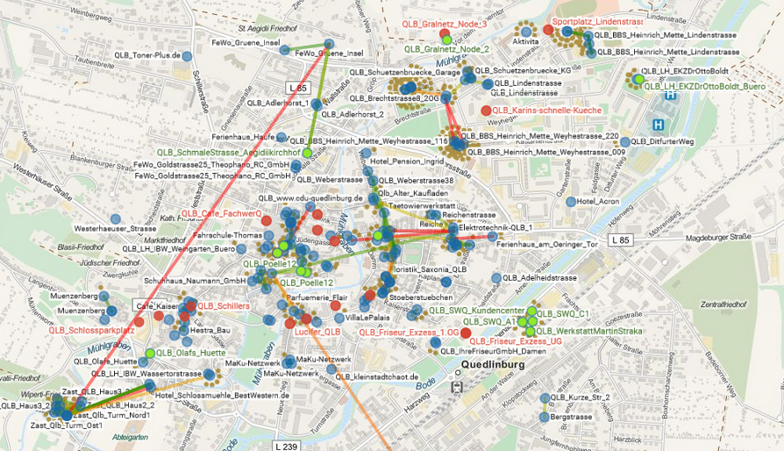
6. Entwicklung in Quedlinburg
seit Vortrag am 30.06.2015, stetiges Wachstum auf über 200 Knoten

Slide 18
6. Freifunk im Vergleich
pro Knotenpunkt
kommerzieller Freifunk
Anbieter
Kosten:
Anschaffung 99 € 18 € - 60 €
Monatlich 25€ + 19% Mwst 0 €
Auffälligkeiten Registrierung, keine Auffälligkeiten
beim Surfen Werbung
Nutzbar im
ganzen Harz Nein Ja!

Slide 19
Was ist mit der Störerhaftung?
7. Rechtliches
Das Angebot von Freifunk fällt unter das Providerprivileg nach § 8 TMG
(AG Hamburg, Urt. v. 10.6.2014 – 25b C 431/13 – dazu Mantz, CR 2014, 538; AG Charlottenburg, Beschl. v. 17.12.2014 – 217 C 121/14 und LG München I, Beschluss vom 18.09.2014 – 7 O 14719/12)
Dies bedeutet, eine zivilrechtliche oder gar strafrechtliche Haftung für etwaige Rechtsverstöße von Nutzern findet, wie für alle anderen Provider, nicht statt.

Slide 20
8. Perspektiven
Möglichkeiten der Förderung von Freifunk im Harz:
      Austausch von Insellösungen
      Bereitstellung von Internetleitungen
      Zugang zu städtischen Einrichtungen und Gebäuden, zur Installation von Freifunkknoten und Richtfunkstrecken ermöglichen. (in Ballenstedt vorhanden)
      direkte Förderung durch Subventionierung oder Spenden (Hardware oder Geldmittel)
      private Installation von Knoten (Routern)
      aktive Mitgliedschaft im Verein

Slide 21
Zusammenfassung
Freifunk ist:
öffentlich und ohne Anmeldung zugänglich
nicht kommerziell und unzensiert
werbefrei
im Besitz der Bürger und dezentral organisiert
ein neutrales Netz ohne Benachteiligungen
einfach und unkompliziert für den Anwender
mit Open-Source-Software aufgebaut
freies Bürgernetz mit vielen unabhängigen
Zugängen zum kommerziellen Internet

Slide 22
Der gemeinnützige Verein
Freifunk Harz e. V.
dankt Ihnen für Ihr Interesse!

